Slide 2
EL GUERNICA
EL PABELLÓN ESPAÑOL
EN LA FERIA INTERNACIONAL DE PARÍS DE 1937

Slide 3


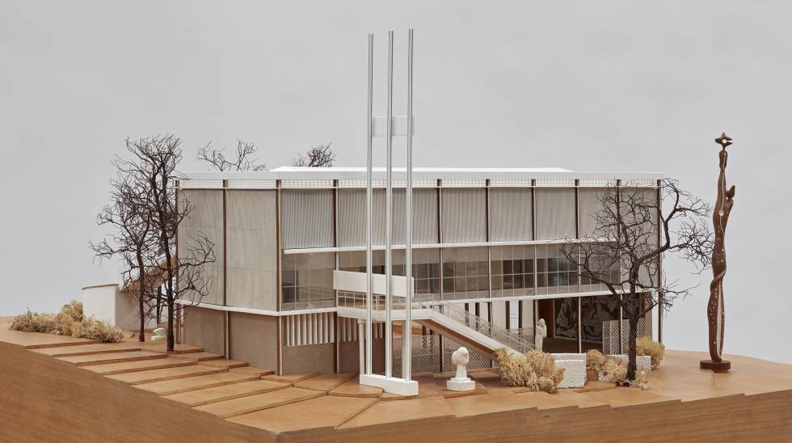


EL PABELLÓN ESPAÑOL EN LA FERIA INTERNACIONAL DE PARÍS (1937)
MIRAR
PENSAR
Se está produciendo una Guerra Civil en España desde hace casi un año. Todos los países lo saben y la República aprovecha este evento para dar a conocer lo que está ocurriendo en nuestro país y sumar adhesiones a su causa.
¿Crees que los países extranjeros van a participar en la causa republicana?
¿Ves lícito esta función propagandística de este pabellón en esta época?
HACER
Esta es la maqueta del Pabellón español en la Exposición de París de 1937.
Fue diseñado por Josep Luis Sert y Luis Lacasa, tenía un estilo funcional. Fue desmontado tras la Exposición.
El Pabellón fue utilizado como un acto de propaganda. La República denunciaba la guerra y buscaba apoyos para su causa. La vanguardia artística española participó con sus obras.
Años después, con motivo de los Juegos Olímpicos de Barcelona, el Ayuntamiento de la ciudad lo reconstruyó.
Imagina que debes confeccionar un dossier con las obras de artistas españoles que expusieron en el Pabellón de la Feria Internacional de París de 1937.
Busca información y crea un díptico con la información del contenido del Pabellón español.
Puedes usar recursos TICs para la edición del mismo como:
  Canva.com (link) o
  Piktochart (link)

Slide 4
THE SPANISH PAVILION AT THE INTERNATIONAL EXHIBITION OF PARIS (1937)
LOOK
THINK
A Civil War is taking place in Spain for almost a year. All countries know and the Republic advantage of this event to publicize what is happening in our country and gather adherents to their cause.
Do you think that the international countries will participate in the Republican cause?
Do you see this propaganda function of this pavilion lawful at this time?
DO
This is the model of the Spanish Pavilion at the Paris Exhibition of 1937.
It was designed by Josep Luis Sert and Luis Lacasa, it had a functional style. It was dismantled after the Exhibition.
The Pavilion was used as an act of propaganda. The Republic denounced the war and sought support for his cause. The Spanish artistic vanguard participated with his works.
Years later, during the Olympic Games in Barcelona, the city hall rebuilt.
Imagine that you must make a dossier with works by Spanish artists who exhibited in the Pavilion of the International Exhibition in Paris in 1937.
Search for information and create a diptych with information on the contents of the Spanish Pavilion.
You can use ICT resources for editing it as:
  Canva.com (enlace) o
  Piktochart (enlace)

Slide 5
FICHA PARA EL PROFESORADO
MIRAR
DESARROLLO
OBJETIVOS:
Buscar información sobre la proyección internacional de la Guerra Civil Española.
Utilizar aplicaciones para el diseño de imágenes.
INFORMACIÓN NECESARIA:
El Pabellón de la República española en la Feria Internacional de París de 1937 fue diseñado por Josep Luis Sert y Luis Lacasa. Tenía un estilo funcional. Fue desmontado tras la Exposición.
Con su participación el gobierno republicano pretendía:
Dar la sensación de que se controlaba la situación en España.
Sustituir la participación privada (era una feria comercial) por un programa estatal de carácter artístico y cultural. El Pabellón era una impresionante síntesis de la vanguardia española.
Mostrar a Europa la dramática situación que se vivía en España. Fue un acto de propaganda y una denuncia del fascismo.
SECUNDARIA – F.P. BÁSICA - BACHILLERATO
Dividimos la clase en equipos de cuatro.
Se buscará la información de qué artistas y qué obras se expusieron en el Pabellón de la Feria Internacional de París de 1937. Se registrarán en una base de datos.
Se usará dicha base de datos para buscar información significativa de las obras expuestas y se localizarán imágenes de las mismas.
Se realizará el díptico a través de Canva o Piktochart que se presentará al resto de la clase.
PRODUCTO FINAL
Confeccionar un díptico con las obras de artistas españoles y expusieron en el Pabellón de la Feria Internacional de París de 1937, así como la información de ellas.
Usar recursos TICs para la edición del mismo como:
  Canva.com (enlace) o
  Piktochart (enlace)
EL PABELLÓN ESPAÑOL EN LA FERIA INTERNACIONAL DE PARÍS (1937)

Slide 6
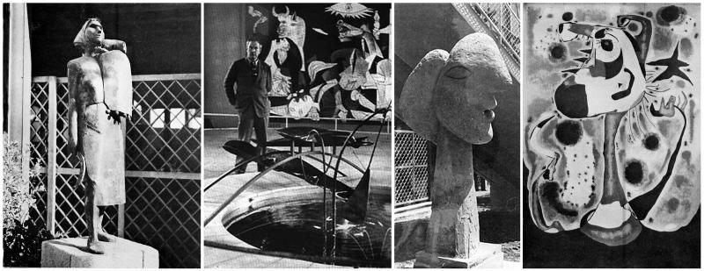
LAS OBRAS EL PABELLÓN ESPAÑOL
El pueblo español tiene un camino que conduce a una estrella, Alberto Sánchez Pérez.
Dama Oferente, Cabeza de Mujer y diferentes grabados Picasso.
Montserrat, de Julio González.
Fuente de Mercurio de Alexander Calder.
Gran Mural de Miró, actualmente desaparecido.
Cartel- sello Aidez , de Miró.
Fotomurales de Josep Renau.
Butaca de madera de Torres Clavé.
Exposición de todo el trabajo de defensa del patrimonio artístico del Museo del Prado:
EL PABELLÓN ESPAÑOL EN LA FERIA INTRNACIONAL DE PARÍS (1937)

